Slide 1
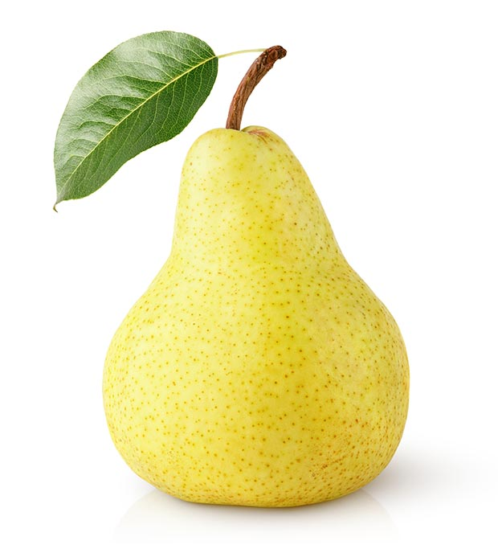
ŽENSKÝ POHLAVNÍ SYSTÉM

Slide 2
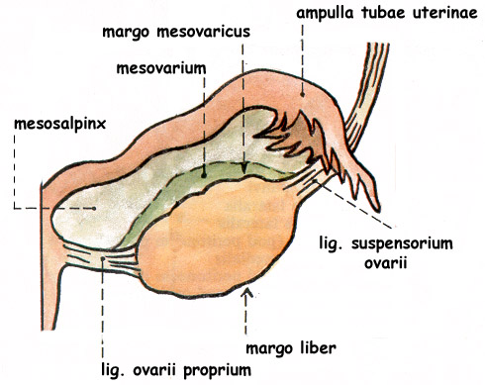
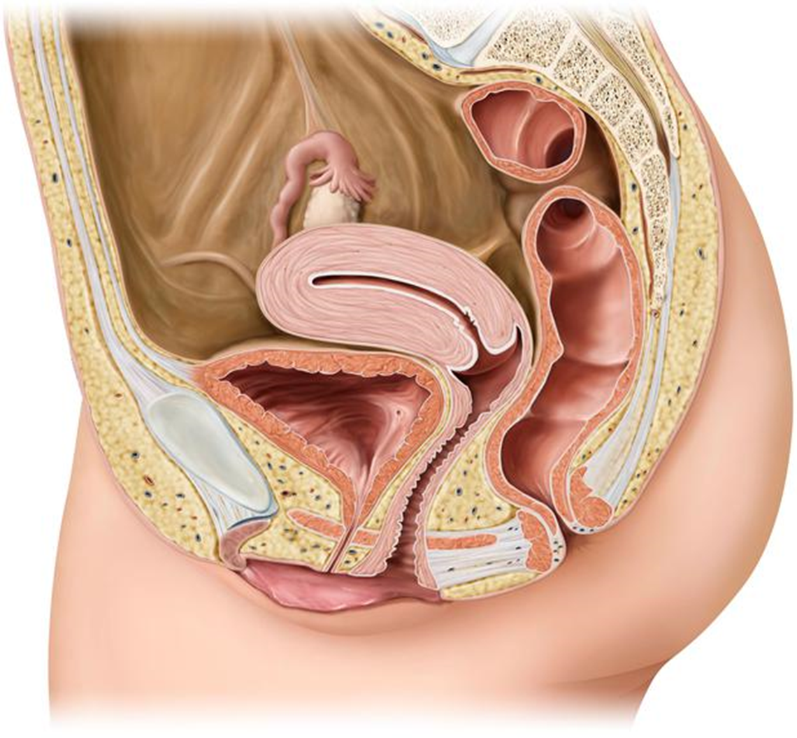
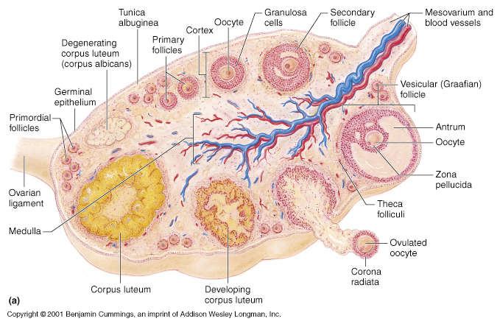
101. Vaječník, zevní popis, vaskularizace, syntopie

Slide 3
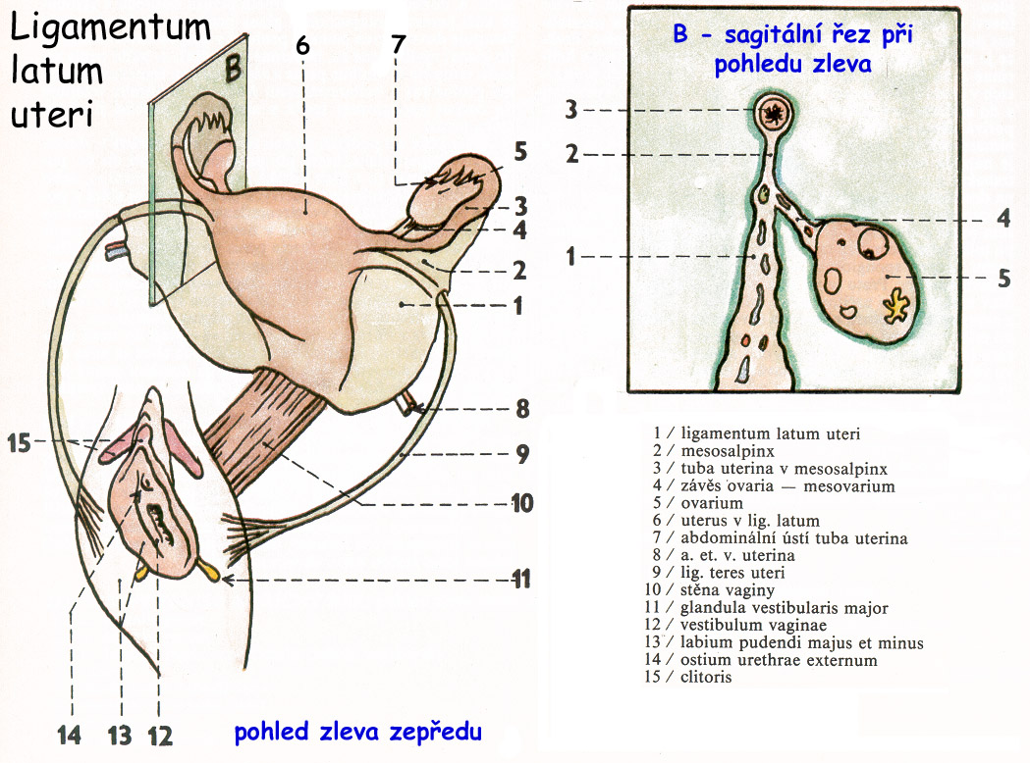
102. Vejcovod, zevní popis, syntopie

Slide 4
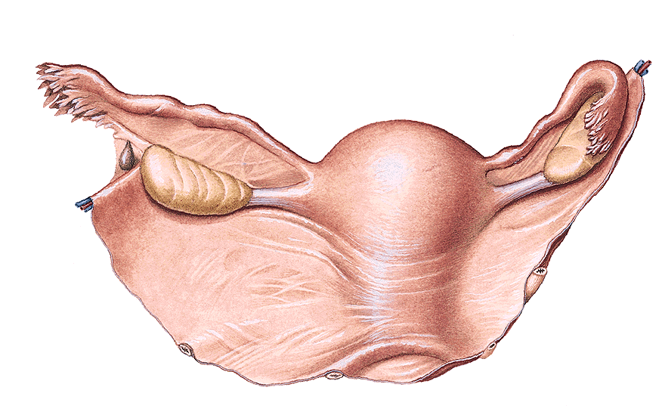
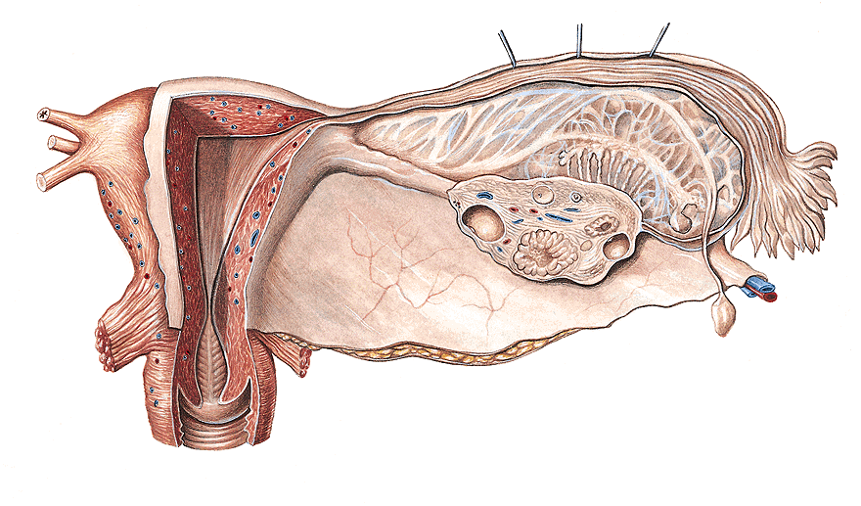
103. Děloha, zevní popis, vaskularizace, syntopie

Slide 5
104. Děloha, stavba, závěsný aparát

Slide 6
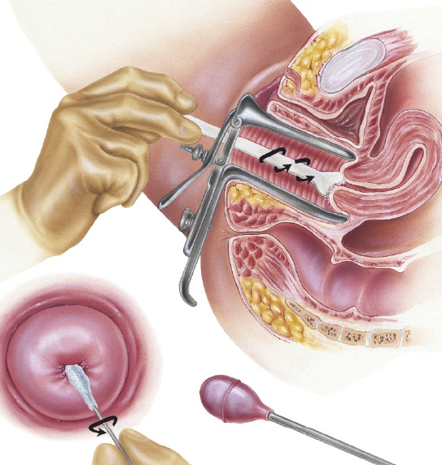
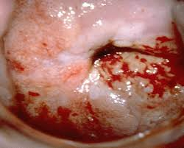

Slide 7
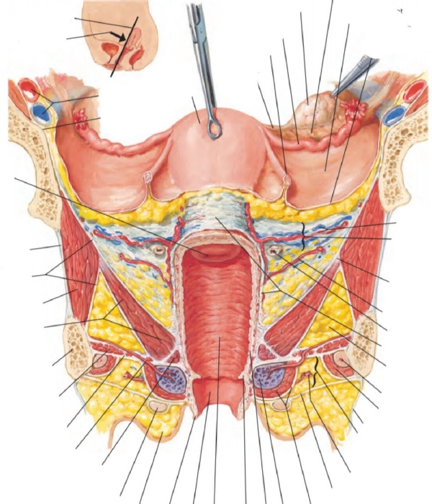
105. Pochva

Slide 9
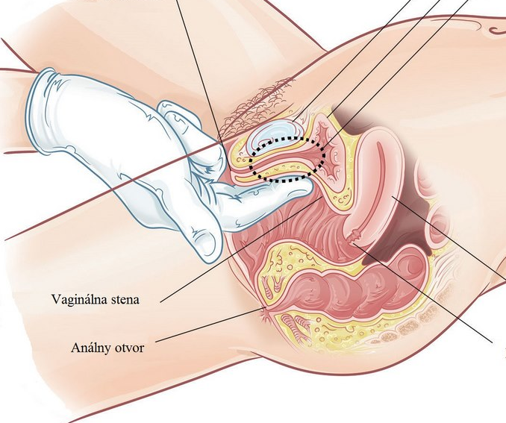
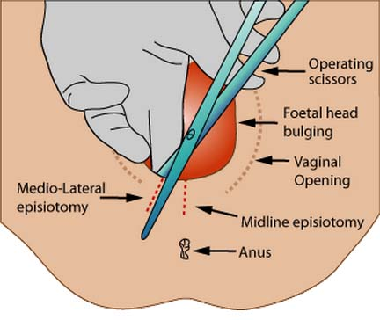
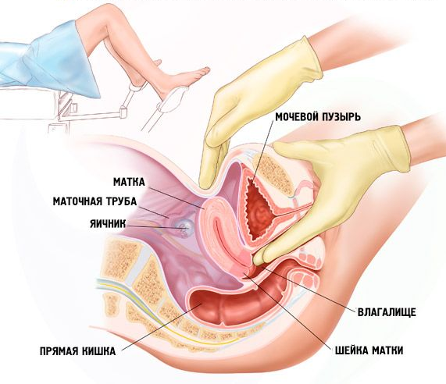

Slide 10
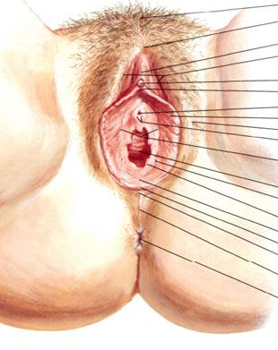
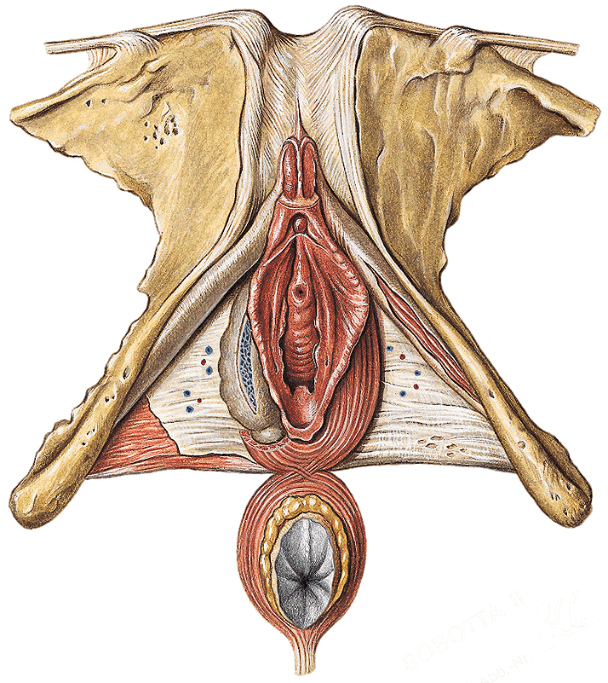
107. Zevní rodidla

Slide 11
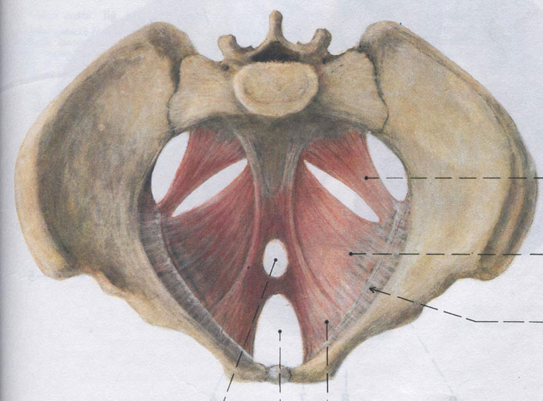
109. Diaphragma urogenitale femininum, svaly zevních pohlavních orgánů ženy
110. Diaphragma pelvis
♀

Slide 12
108. Diaphragma urogenitale masculinum, svaly zevních pohlavních orgánů muže
♂

Slide 15
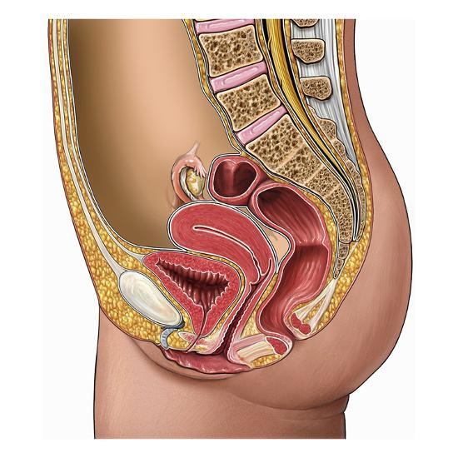
106. Ženská močová trubice

Slide 16
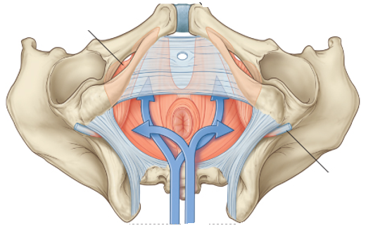
43. Fossa ischiorectalis

Slide 17
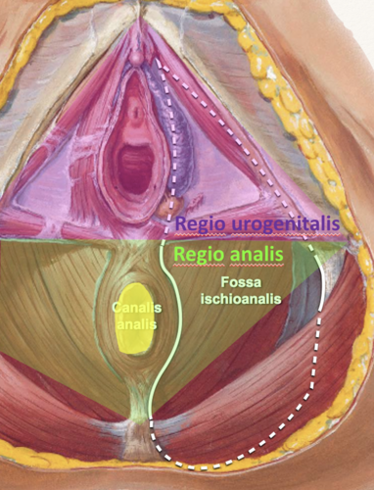
42. Povrchová a vnitřní hranice malé a velké pánve
44. Reg. urogenitalis muže
45. Reg. urogenitalis ženy
46. Reg. analis

Slide 18
42. Povrchová a vnitřní hranice malé a velké pánve
Povrchové krajiny patřící k pánvi, ale popisující se u jiných částí těla:
regio glutea
regio sacralis
regio inguinalis
Povrchové krajiny popisující se přímo u pánve:
regio pubica
regio perinealis
Vnitřní hranice malé a velké pánve:
Linea terminalis – promintorium, linea arcuata, horní okraj symfýzy.

Slide 19
44.,45. Reg. urogenitalis muže/ženy
- rozděleno pomocí giaphragma urogenitale na povrchovou část se zevními pohlavními orgány a jejich svaly a hlubokou část – recessus pubicus fossae ischiorectalis
Vrstvy (od povrchu):
kůže, podkoží a fascia perinei superficialis (pokračování Scarpovy fascie)
řídké vazivo, crura penis/clitoridis, bulbus penis/vestibuli, m. ischiocavernosus et bulbospongiosus
fascia diaphragmatis urogenitalis inferior
diaphragma urogenitale – lig. transversum perinei, m. transversus perinei profundus et superficialis
fascia diaphragmatis urogenitalis superior
recessus pubicus fossae ischiorectalis
fascia diaphragmatis pelvis inferior
46. Reg. analis
- anus – glandulae cricumanales
- m. sphincter ani externus (septum anococcygeum)
- raphae perinei- centrum perineale (perineální klín) - hráz
- fossa ischiorectalis (ischioanalis) – dorsálně – m. gluteus maximus
- ventrálně – recessus pubicus
- laterálně – fascia m. obturatorii interni – canalis pudendalis – vasa pudenda interna, n. pudendus.

Slide 20
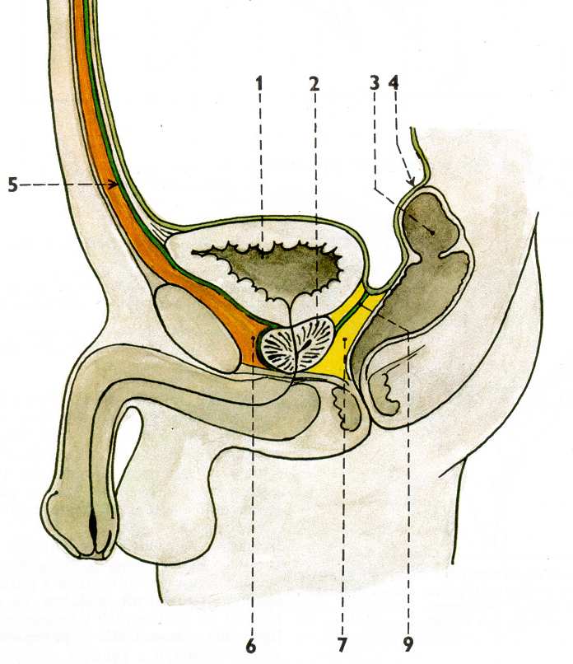
47. Cavum pelvis infraperitoneale muže
48. Cavum pelvis infraperitoneale ženy

Slide 21
47. Cavum pelvis infraperitoneale muže
- konečník
- močový měchýř s uretery
- prostata
- vesiculae seminales
- ductus deferens
- větve vasa iliaca interna, vasa sacralis mediana
- plexus sacralis
- trunci sympathici a autonomní nervové pleteně
- řídké vazivo
- excavatio rectovesicalis
48. Cavum pelvis infraperitoneale ženy
- konečník
- močový měchýř s uretery
- cervix uteri
- vagina
- větve vasa iliaca interna, vasa sacralis mediana
- plexus sacralis
- trunci sympathici a autonomní nervové pleteně
- řídké vazivo
- excavatio vesicouterina, rectouterina (Douglasův prostor)

Slide 22
122. Roviny pánevní 1 – aditus et amplitudo pelvis
123. Roviny pánevní 2 – angustia et exitus pelvis

Slide 23
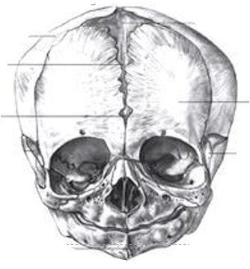
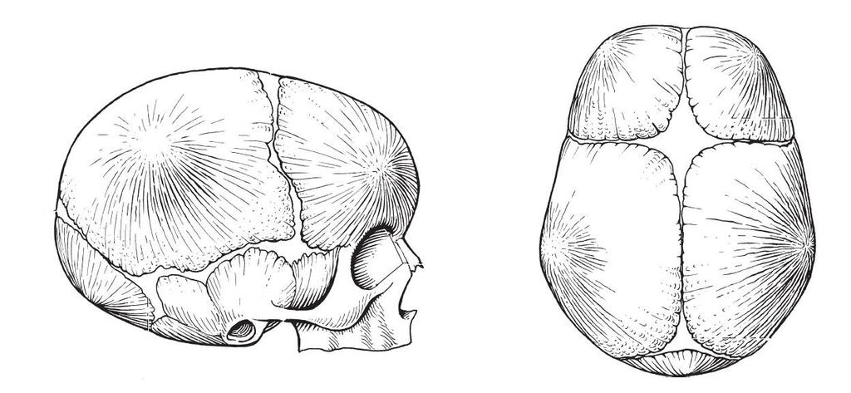
32. Lebka novorozence

Slide 24
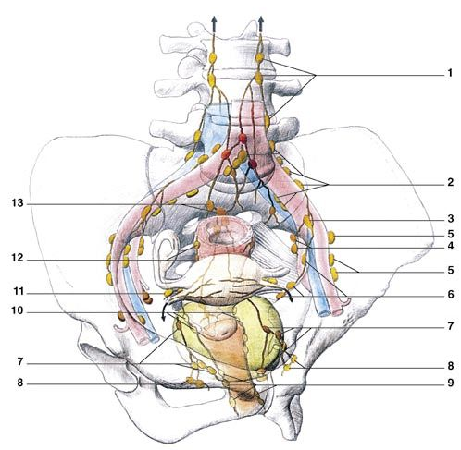
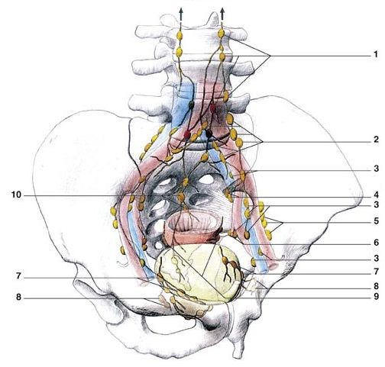
43. Mízní uzliny a cévy pánve

Slide 25
30. Fetální oběh

Slide 26
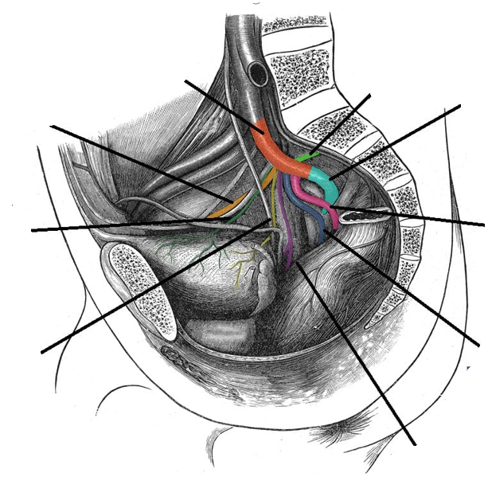
18. Arteria iliaca communis, Arteria iliaca interna, průběh, základní větve a oblast zásobení
19. Arteria iliaca externa

Slide 27
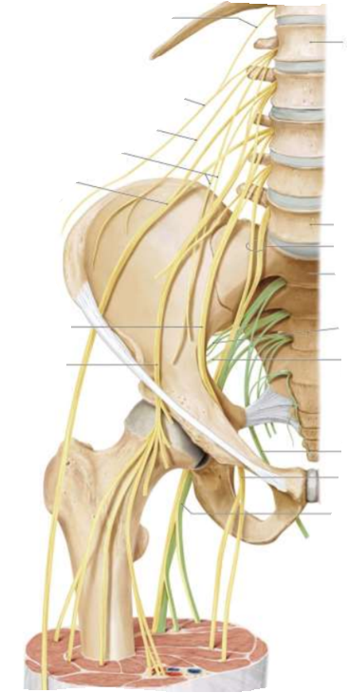
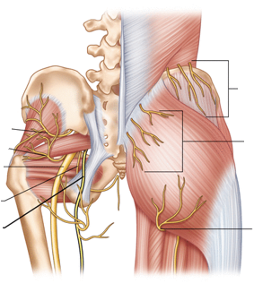
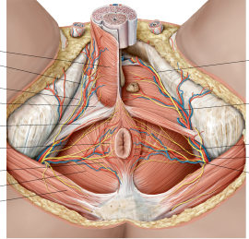
73. Nn. iliohypogastricus, ilioinguinalis, genitofemoralis, průběh a jejich inervační oblasti
74. N. femoralis, n. obturatorius, průběh a jejich inervační oblasti
75. N. gluteus sup. et inf., n. cutaneus femoris post., průběh a jejich inervační oblasti
76. N. ischadicus, po rozdělení na n. tibialis a n. fibularis communis
77. N. tibialis, průběh a jeho inervační oblasti
78. N. fibularis communis, průběh a jeho inervační oblasti
79. N. pudendus, průběh a jeho inervační oblasti

